Slide 1
Степненський навчально-виховний комплекс:загальноосвітня школа І-ІІІ ступенів – дошкільний навчальний заклад Ямпільської районної ради Сумської області
Модель превентивної освіти у «Школі дружній до дитини»

Slide 3
Напрямки
роботи
Навчання
здоровому
способу
життя
Формування
навичок
здорового
способу
життя
Забезпечення
навчально-
методичної
підготовки
вчителів
Моніторинг стану
здоров'я
Створення
здоров'я-
збережувального
освітнього
середовища
Співпраця з
батьками

Slide 4
Мета «Школи дружньої до дитини»:
створення сприятливого освітньо- виховуючого, здоров'язберігаючого середовища на основі гуманізації, добротворення, родинності, співробітництва, спрямованого на зміцнення здоров'я дітей та формування здорового способу життя.

Slide 5
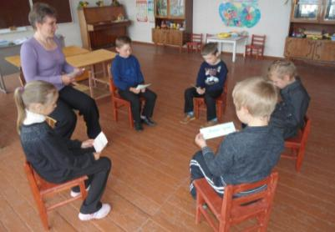
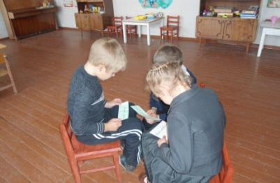
Забезпечення навчально-методичної підготовки вчителів
З учнями початкової ланки працює вчитель Будай Ніна Михайлівна, яка пройшла курси викладання основ здоров'я за методикою розвитку життєвих навичок

Slide 6
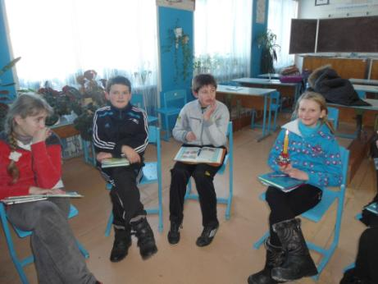
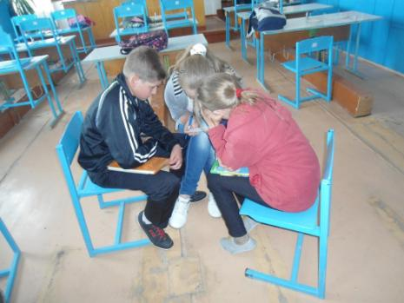
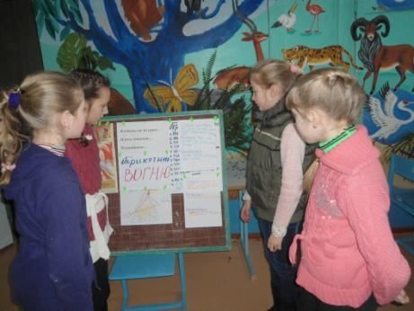
З учнями середньої ланки працює вчитель
Рябуха Наталія Павлівна, яка пройшла курси викладання основ здоров'я за методикою розвитку життєвих навичок

Slide 7
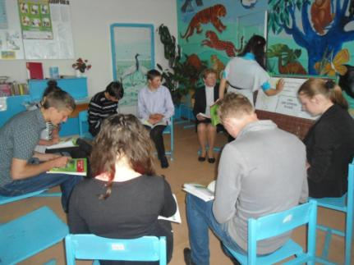
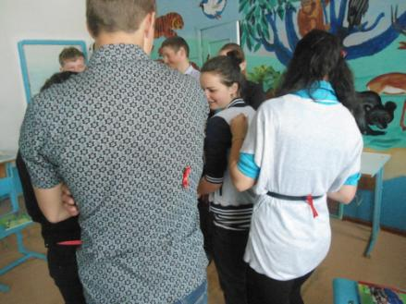
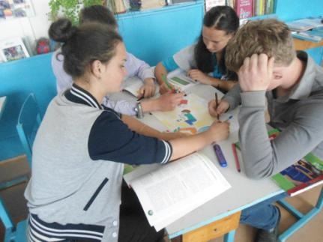
Заняття з факультативного курсу «Захисти себе від ВІЛ» в 10-11 класах викладає Рябуха Наталія Павлівна, яка пройшла відповідну курсову перепідготовку

Slide 8
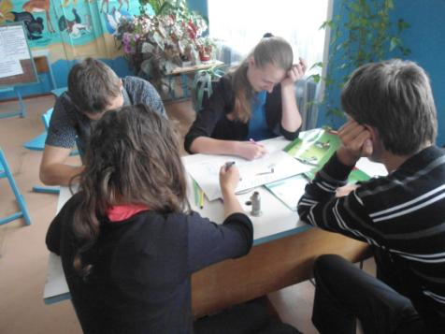
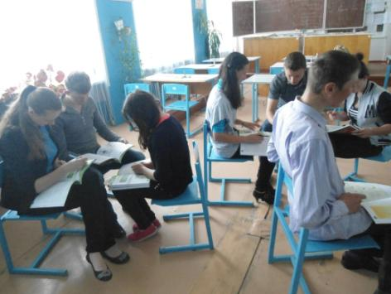
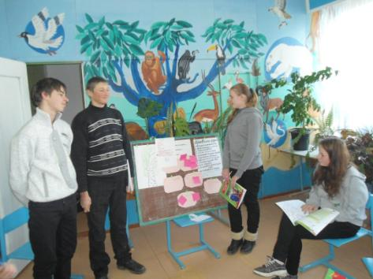
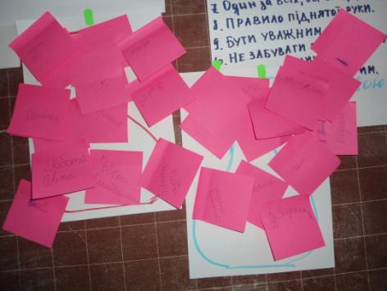

Slide 9
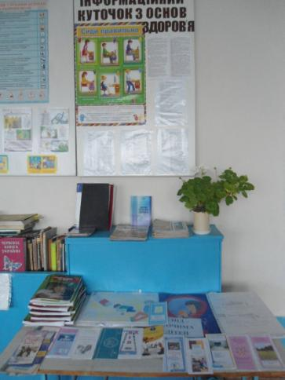
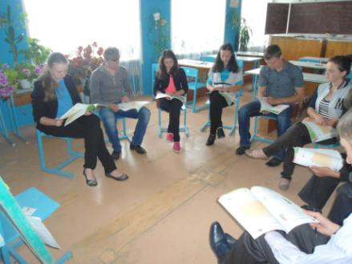
Навчальний кабінет
Для проведення тренінгових занять в кабінеті біології створено тренінгову зону, оформлено куточок з основ здоров'я

Slide 10
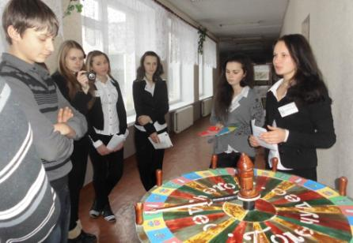
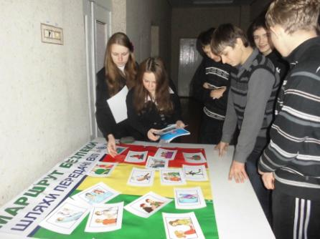
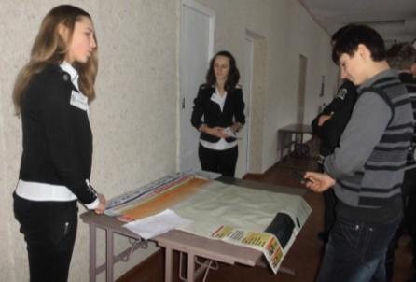
Виховна робота
Проведено інтерактивну виставку «Маршрут безпеки» з учнями 9-11 класів

Slide 11
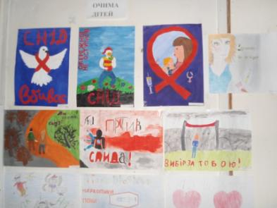
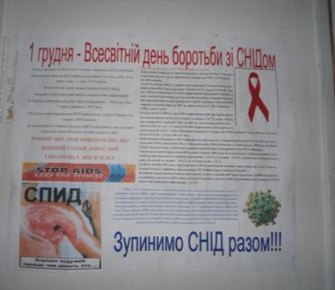
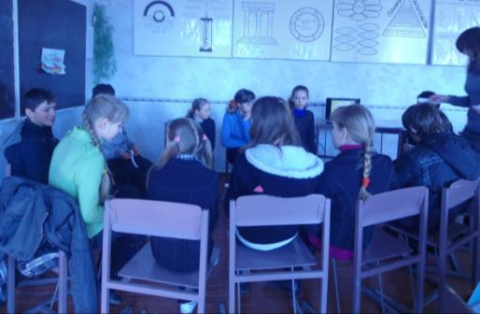
Акція «СНІДу –НІ»
Випущено стіннівку «Зупинимо СНІД разом», проведено конкурс малюнків «СНІД очима дітей»,
тренінгове заняття з учнями 6-8 класів «ВІЛ/СНІД – що я про це знаю?»

Slide 12
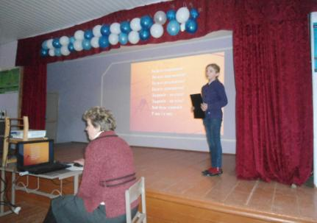
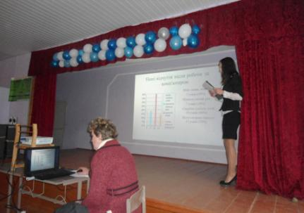
Тиждень «Ми за здоровий спосіб життя»
Захист проектів :
- «Здоров'я і харчування» (5кл);
- «Здоров'я і комп'ютер»
(8-9кл);
«Нікотин і здоров'я»
(10 кл);
Виступ агітбригади
«Молодь обирає здоров'я»
(9-11кл);
Випуск стіннівки
«Наслідки шкідливих
звичок»

Slide 13
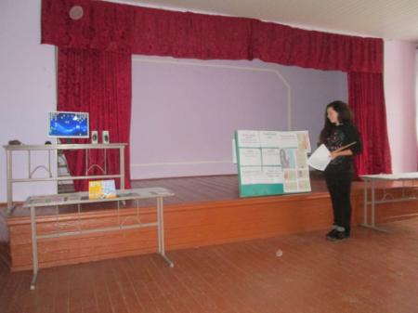
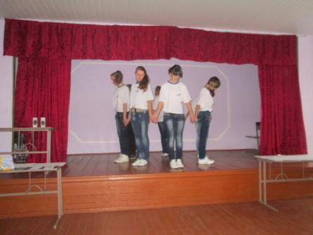

Slide 14
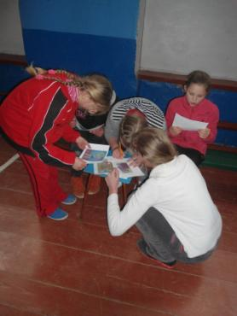
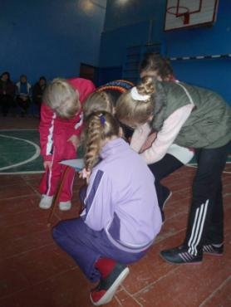
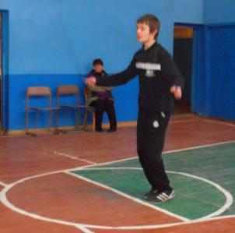
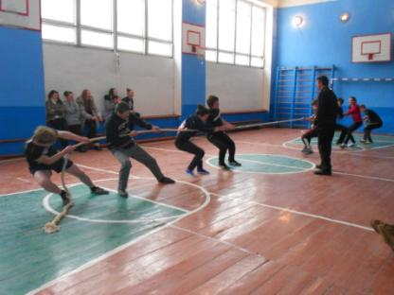
День здоров'я
Гра-змагання:
з учнями 2-5 класів
«Здоров'я не купиш, його розум дарує»;
з учнями 8-11 класів
«Молодь за здоровий спосіб життя»

Slide 15
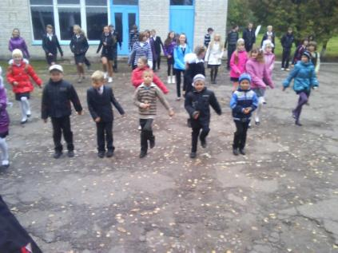
Фізичне виховання
Уроки фізичного виховання;
робота спортивних гуртків;
спортивні змагання;
ранкова зарядка;
фізкультхвилинки.

Slide 16
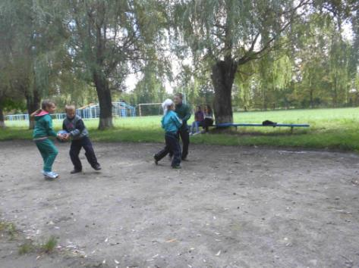
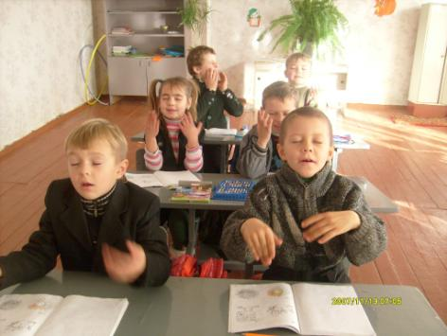
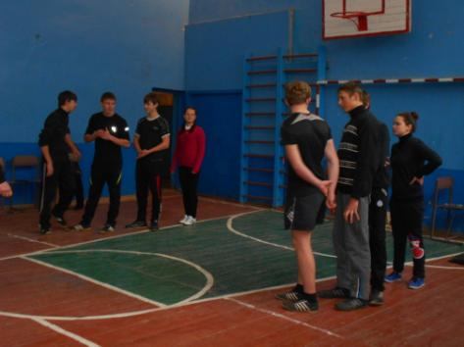
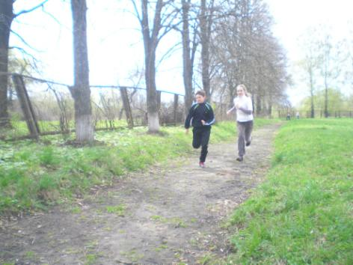

Slide 17
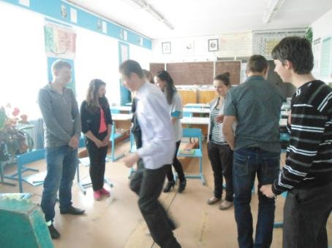
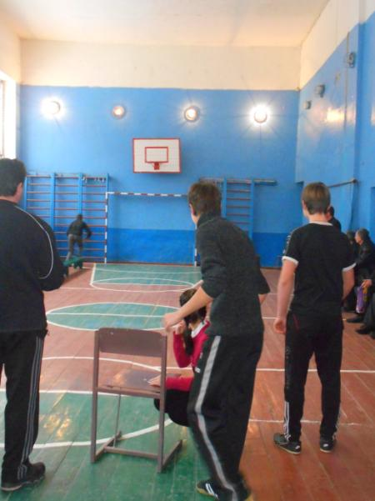
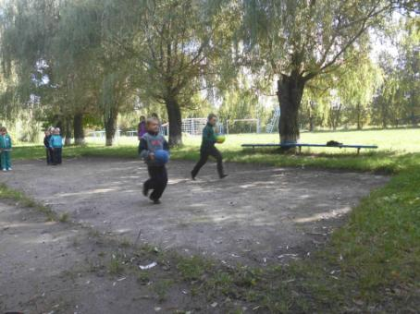

Slide 18
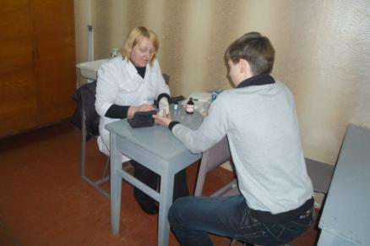
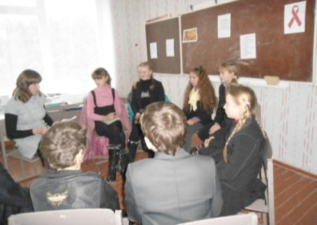
Просвітницька діяльність
Випуск інформаційних стіннівок;
Зустрічі з медичними працівниками;
Робота психолога;
Моніторинг стану здоров'я.

Slide 19
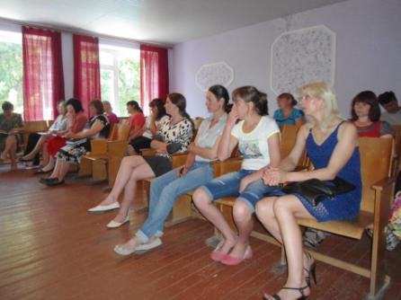
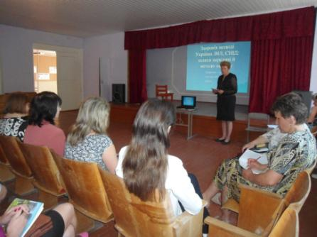
Робота з батьками
Батьківський університет;
індивідуальні консультації;
батьківські збори;
локальні зустрічі.

Slide 20
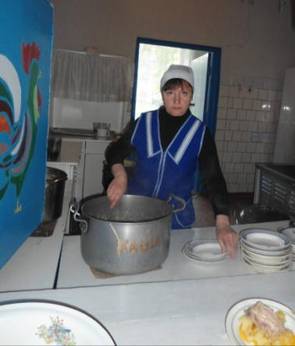
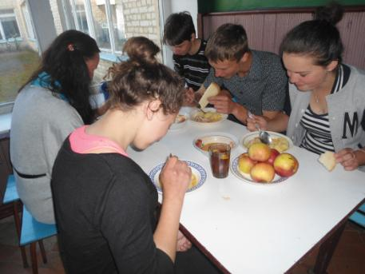
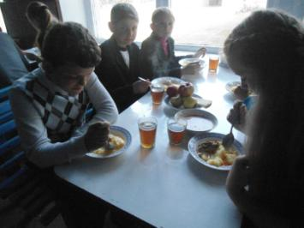
Харчування в їдальні

Slide 21
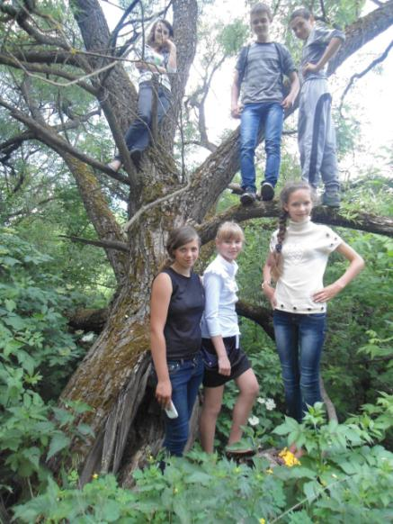
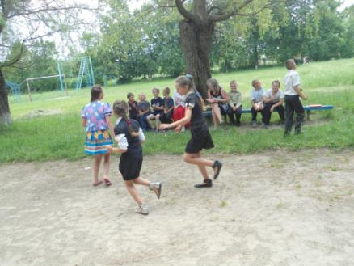
Активний відпочинок
Екскурсії в природу;
санатоно-курортне лікування;
спілкування з природою;

Slide 22
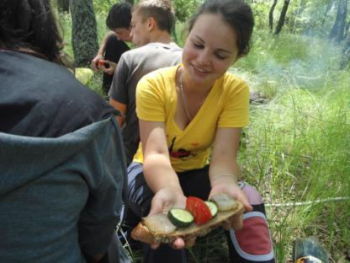
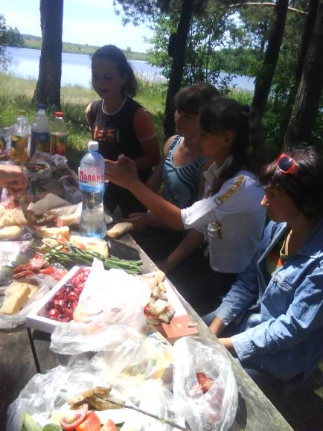
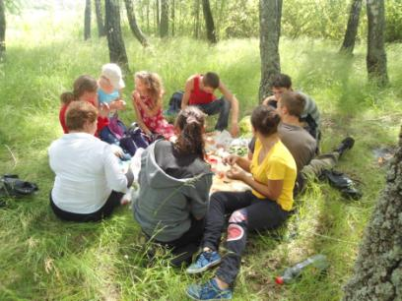
Активний відпочинок
Екскурсії в природу

Slide 23
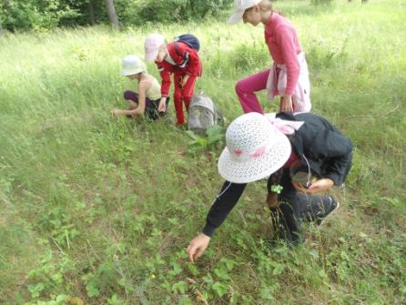
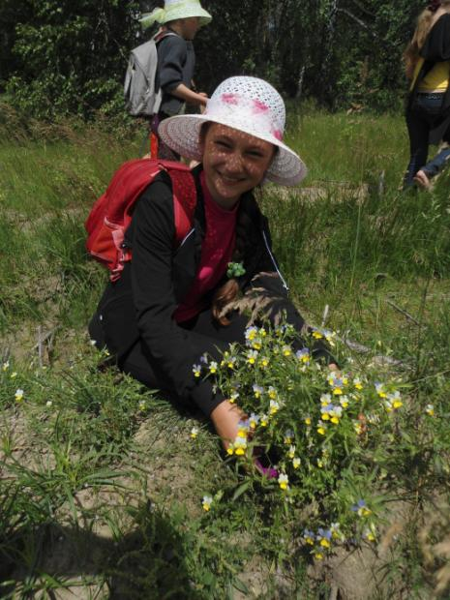

Slide 24
Санаторно-курортне лікування

Slide 25
Дякую за увагу!
Координатор «Школи дружньої до дитини»
вчитель основ здоров'я
Рябуха Наталія Павлівна

